Slide 1


Bài 28
TRÀO LƯU CẢI CÁCH DUY TÂN
Ở VIỆT NAM NỬA CUỐI THẾ KỈ XIX

Slide 2


NỘI DUNG
I. TÌNH HÌNH VIỆT NAM NỬA CUỐI THẾ KỈ XIX
II. NHỮNG ĐỀ NGHỊ CẢI CÁCH Ở VIỆT NAM VÀO
NỬA CUỐI THẾ KỈ XIX
III. KẾT CỤC CỦA CÁC ĐỀ NGHỊ CẢI CÁCH

Slide 3
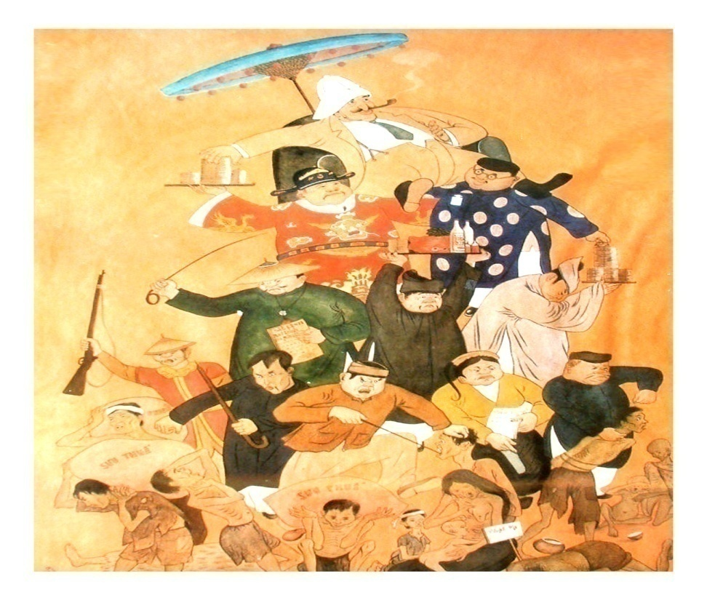
BÀI 28:
TRÀO LƯU CẢI CÁCH DUY TÂN Ở VIỆT NAM NỬA CUỐI THẾ KỈ XIX
I. Tình hình Việt Nam nửa cuối thế kỉ XIX
Nêu những nét chính về tình hình kinh tế, xã hội Việt Nam giữa thế kỉ XIX?
Quan sát vào bức tranh em hãy mô tả đời sống của nông dân Việt Nam nửa cuối thế kỉ XIX?
Nông dân Việt Nam chịu 3 tầng áp bức

Slide 4
BÀI 28: TRÀO LƯU CẢI CÁCH DUY TÂN Ở VIỆT NAM NỬA CUỐI THẾ KỈ XIX
 I. Tình hình Việt Nam nửa cuối thế kỉ XIX
Hỏi: Em hãy nêu những mâu thuẫn cơ bản trong xã hội Việt Nam?
Nhân dân ta
Thực dân Pháp
Nông dân
Địa chủ PK

Slide 5
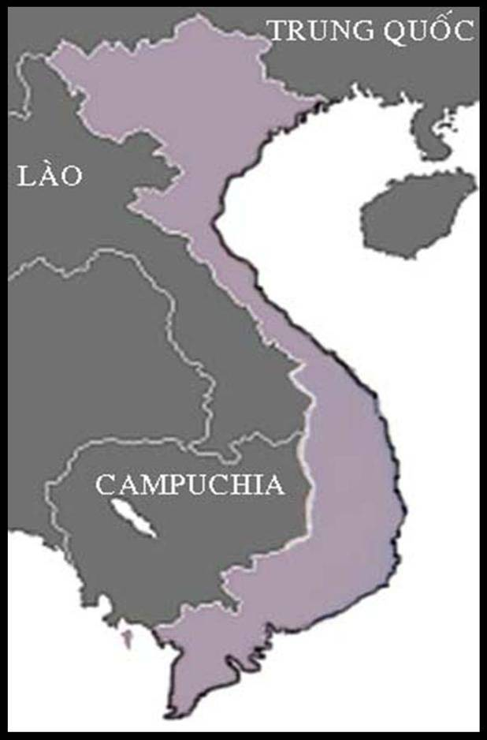
BÀI 28: TRÀO LƯU CẢI CÁCH DUY TÂN Ở VIỆT NAM NỬA CUỐI THẾ KỈ XIX
? Quan sát lược đồ em hãy kể tên và xác định các cuộc khởi nghĩa của nông dân nửa cuối thế kỉ XIX?
TUYÊN QUANG (1862)
2
4
QUẢNG YÊN (1861 -1865)
1862 THÁI NGUYÊN
3
1
HÀ NỘI
BẮC NINH (1862)
HẢI NAM
HÀ TĨNH
? Để giải quyết thực trạng trên theo em cần phải thực hiện biện pháp nào?
CHÚ THÍCH
5
1. Khởi nghĩa Nguyễn Thịnh
HUẾ(1866)
2. Khởi nghĩa Nông Hùng Thạc
3. Nhóm thổ phỉ Trung Quốc
4. Cuộc bạo loạn của Tạ Văn Phụng
PHÚ YÊN
5. Khởi nghĩa của binh lính và dân phu tại kinh đô Huế
AN GIANG
GIA ĐỊNH
Phú Quốc
HÀ TIÊN
Lược đồ khởi nghĩa của nông dân nửa cuối thế kỉ XIX

